Slide 1
Análisis de sentimientos en Twitter
10 de octubre del 2022

Slide 2
Proceso
1- Minado de datos con Python y la librería Twint.
2- Análisis Exploratorio de Datos.
3- Creación de base de datos SQL con dos tablas: tweets y users. Librería Sqlite3.
4- Procesado del texto: signos de puntuación, links, StopWords, emojis, SnowballStemmer.
5- Predicción: modelo pre entrenado de LogisticRegression (CountVectorizer: ngram_range(1,2)).
6 - Crear aplicación para nuevas predicciones.
7- Despliegue en la nube con Pythoneverywhere y enlazado a GitHub.

Slide 3
Resultados del análisis

Slide 4

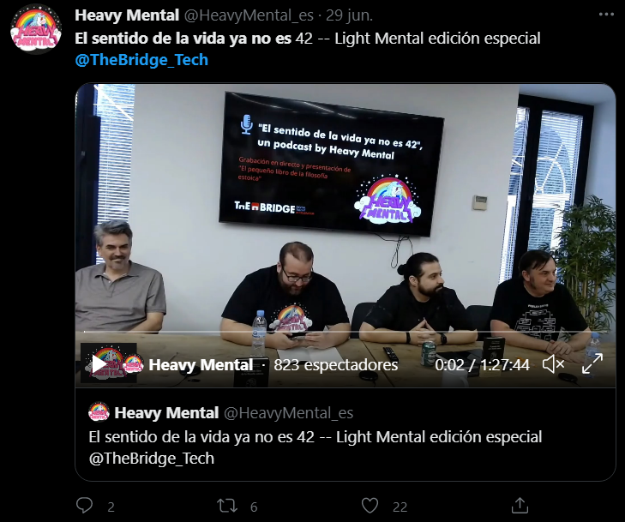
Tweet con mayor repercusión
Más retweets: 11
Más Likes: 22

Slide 5
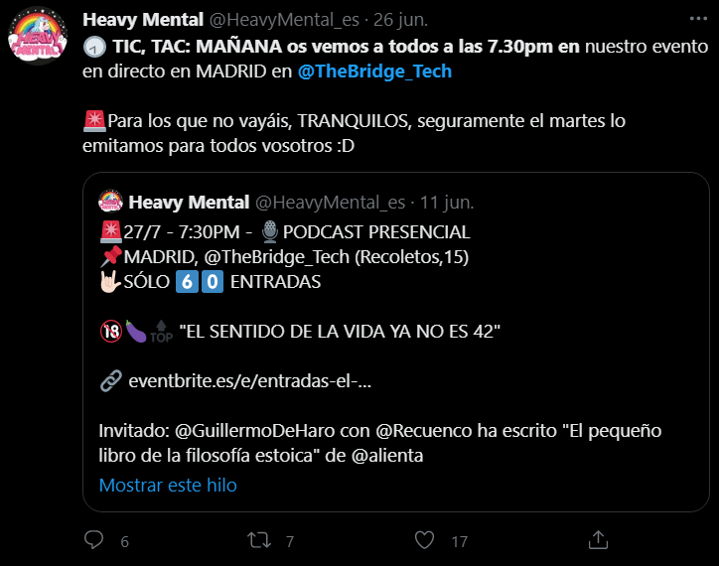
Tweet con mayor repercusión
Más respuestas: 6
Más interacciones totales: 30

Slide 6
Usuario que más menciona a @TheBridge_tech
10 veces: @heavymental_es
8 veces: @mulder01198676
6 veces: @designetworking
6 veces: j@oobid

Slide 7
Mes con mayor número de tweets
Tweet totales:
166
Fechas:
13 de junio 2022
-
- 5 de octubre de 2022
85
30
30
25
15
6
Junio
Julio
Agosto
Septiembre
Octubre

Slide 8
Palabras más frecuentes
formación
11 veces.
talento
10 veces.
Si
10 veces.
gracias
9 veces.

Slide 9
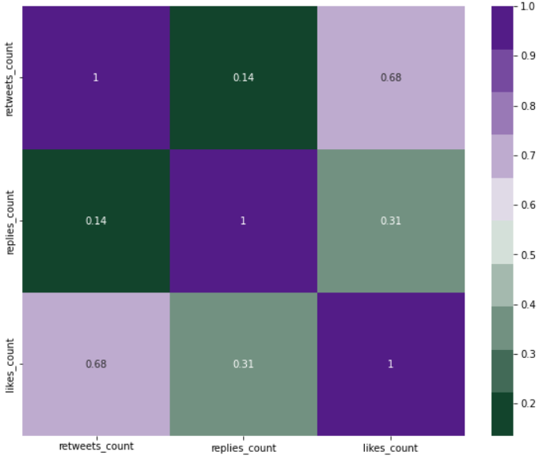
Correlación matemática entre las métricas públicas

Slide 10
Conclusiones extra

Slide 11
Mayoría positiva
Interacción
Volumen
La mayoría de los tweets son positivos.
119 de 166.
La mayoría se dan entre la propia cuenta de @TheBridge_Tech y @heavymetal_es (miembro de la escuela).
Más de la mitad de los tweets son de junio.
85 de 166
Idioma
Correlación
Usuario
166 de 179 son en Español
Los Retweets y los likes están muy relacionados
@GuillermoDeHaro es muy mencionado pero no tiene ningún tweet mencionando a @TheBridge_Tech

Slide 12
Modelo
Pre entrenado.
LogisticRegression.
CountVectorizer: ngrams_range (1, 2).
Clasifica en:
bueno = 0.
no_bueno = 1.

Slide 13
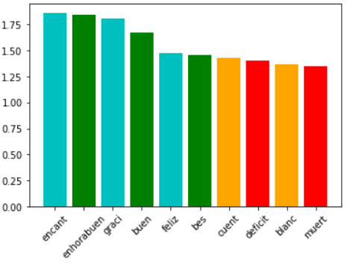
Variables más importantes

Slide 14
Mejoras del modelo
1- Clasificar emojis en función del sentimiento.
2- Tener en cuenta el número de las métricas públicas: likes, retweets y respuestas.
3- Modificación de parámetros en el modelo. Ej. ngram_range.
4- Respecto al EDA:
No minar los tweets de la cuenta @TheBridge_Tech.
Pasar todo el texto a minúsculas.
Omitir los signos de acentuación.

Slide 15
Oportunidades donde aplicar ML:
En relación al modelo:
Estudio del impacto de las campañas de marketing.
Estudio que relacione el nº de alumnos con Twitter.
Otros usos:
Segmentación del tipo de usuarios de la web.

